Slide 1
3.10 Altair-80C31 Small计算机

Slide 2


引 言
基于80C31 Small的8位纯硬件计算机系统，通过发光二极管直接显示存储器的二进制地址和数据。
因此，Altair-80C31Small是学习CPU机器指令的最佳利器，也是掌握计算机最基本、最核心技术的有效工具。
它的各个功能键能够支持实验系统的二进制地址寻找和数据的读写校验，以及全速运行。
Altair-80C31 Small

Slide 3
目 录
最小系统
地址输入电路
运行控制电路
数据输入电路

Slide 4
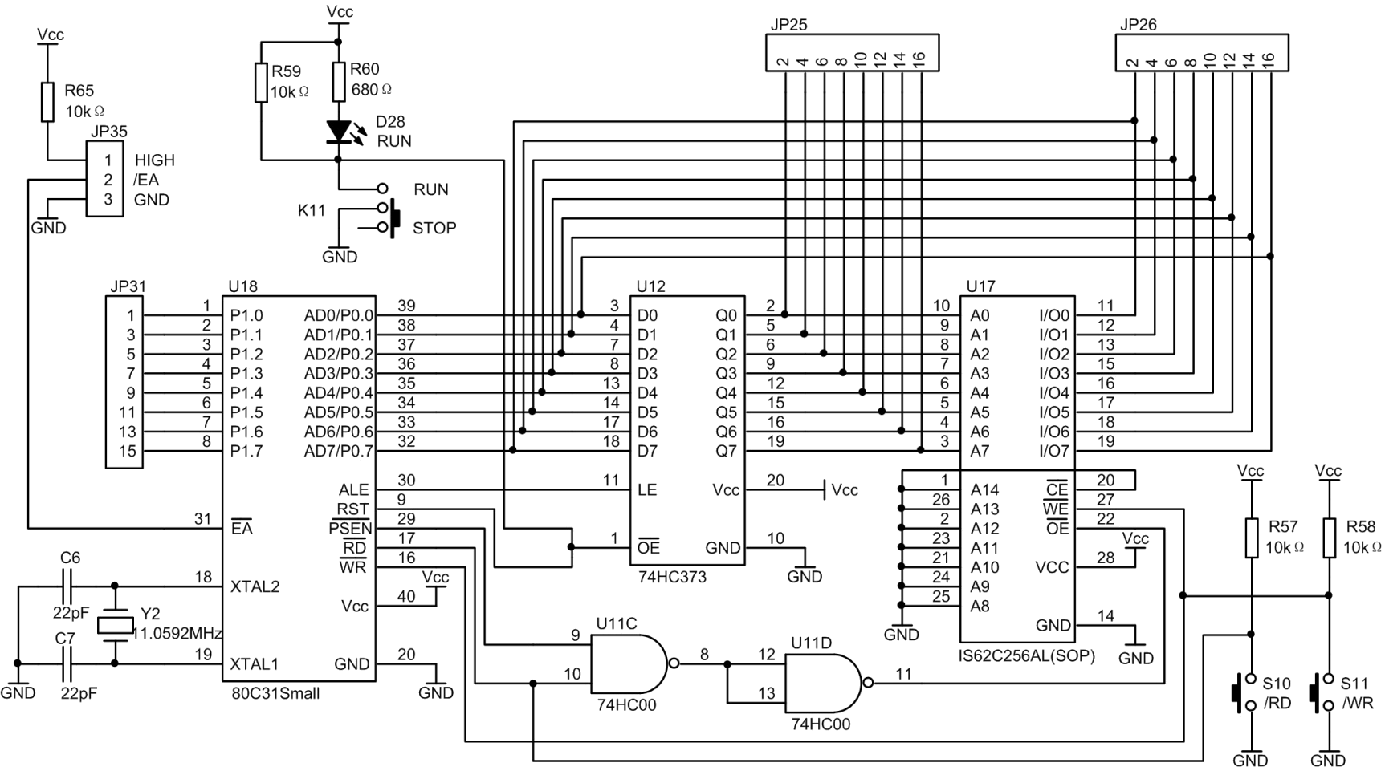
最小系统电路图
存储器选择
与地址产生电路相连
与数据输入电路相连
单片机运行/停止控制
外部数据存储器
74HC373地址锁存器
80C31 Small单片机
对存储器手动输入编程进行读写控制
系统时钟电路

Slide 5
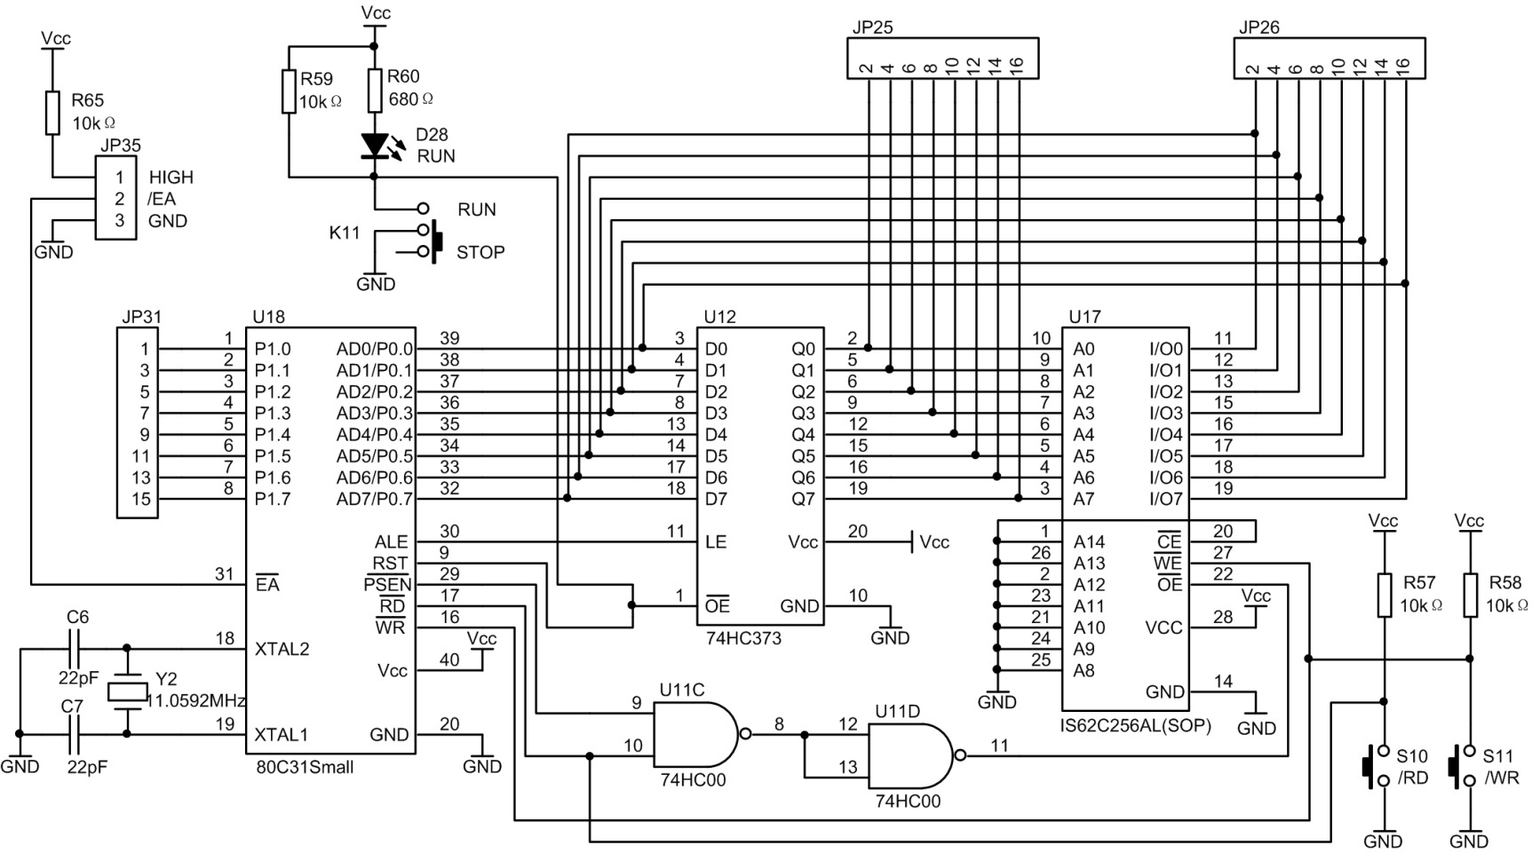
实验过程
手动输入编程电路工作区域
计算机全速运行工作区域
通过存储器手动输入编程电路，将80C31 Small单片机要执行的指令——输入到存储器相应的单元中；
关闭手动输入编程系统，由80C31 Small接管存储器电路，并开始执行由手动系统输入的各条指令。

Slide 6
单片机各引脚功能描述
1
开关处于STOP位置
STOP
OE为高电平，74HC373不工作
RST为高电平，单片机处于复位状态
不工作
RESET复位功能：
当K11开关处于STOP位置时：对存储器进行手动输入编程；

Slide 7
单片机各引脚功能描述
开关处于RUN位置
不工作
RUN
0
STOP
80C31 Small单片机和74HC373同时选通
不工作
RESET复位功能：
当K11开关处于STOP位置时：对存储器进行手动输入编程操作；
当K11开关处于RUN位置时：单片机接管存储器，计算机立即进入全速运行状态。

Slide 8
单片机各引脚功能描述
Data
全速运行时：外部数据存储器写控制信号
手动输入程序时：外部数据存储器写控制信号
WE与WR引脚：
当手动输入程序时：按下S11，WE即为低电平，程序代码立即被写入到存储器中；
当CPU处于全速运行状态时：CPU将接管存储器。

Slide 9
单片机各引脚功能描述
Data
手动输入程序时：外部数据存储器读控制信号
PSEN与RD、OE引脚：
在STOP状态下：PSEN不起作用；按下S10，OE为低电平，可读出存储器中的代码；
当系统处于RUN状态：在PSEN信号的作用下，单片机可以读到存储器里面的指令代码。

Slide 10
单片机各引脚功能描述
在读控制信号作用下将对应地址的数据读进单片机
地址
Data
在ALE信号作用下对地址进行锁存
A0~A7地址线：
80C31 Small芯片没有专用的低8位地址线，其A0~A7是由数据总线D0~D7（P0.0~P0.7）配合地址锁存信号线ALE外加一片地址锁存器74HC373构成的.

Slide 11
单片机各引脚功能描述
只连接了8根地址线，地址范围为00H~FFH
EA引脚接地，选择使用外部存储器
EA引脚：
80C31 Small单片机内置了16K Flash存储器，但为了便于初学者输入二进制地址与数据，在此不使用内部Flash，而是外扩了一片存储器。

Slide 12
目 录
最小系统
地址输入电路
运行控制电路
数据输入电路

Slide 13
最小系统电路图
与地址产生电路相连

Slide 14
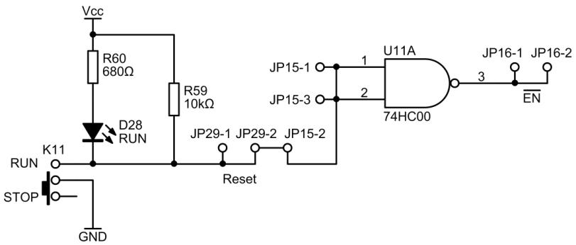
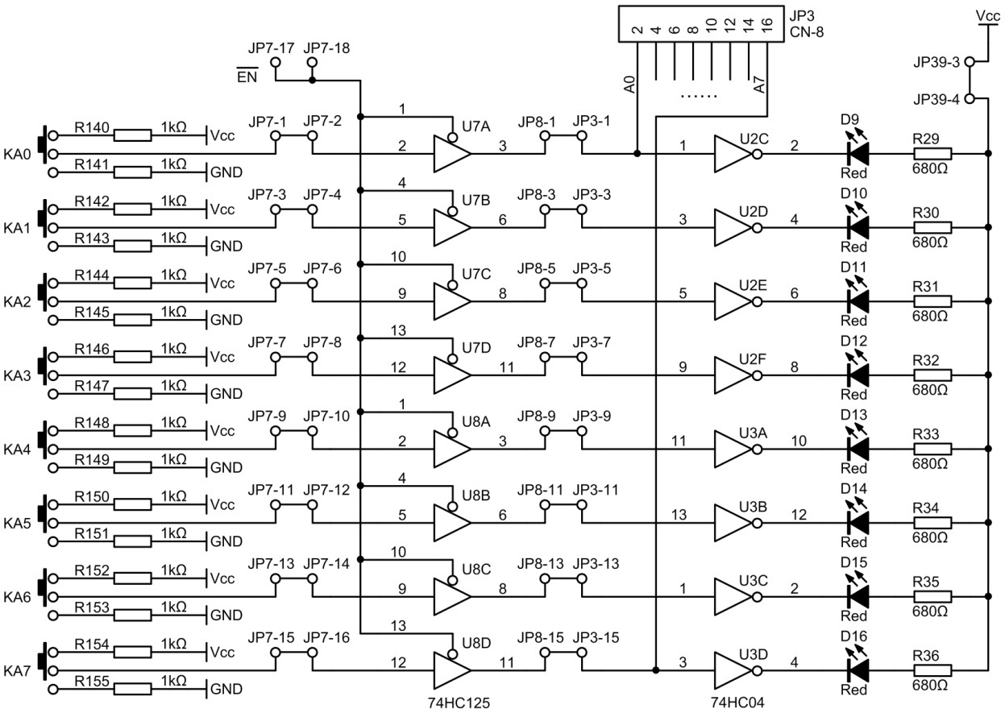
地址输入电路
地址输入控制电路
1
1
0
与最小系统电路相连
11111111
① 当手动输入地址时
K11处于STOP位置，EN为低电平，保证74HC125三态门在地址输入过程中始终打开，通过KA0~KA7产生的地址信号直接传递到了存储器的地址线上。
STOP
0
1
1
1
1
1
1
1
1
1
1
1
1
1
1
1
1
0
0
0
0
0
0
0
0

Slide 15
地址输入电路
0
1
RUN
① 当手动输入地址时
K11处于STOP位置，EN为低电平，保证74HC125三态门在地址输入过程中始终打开，通过KA0~KA7产生的地址信号直接传递到了存储器的地址线上。
② 当CPU全速运行时
系统不再依赖手动地址与时钟信号产生电路提供地址信号，而是使用CPU内部的程序计数器产生地址信号。
0
1
❒
❒
❒
❒
❒
❒
❒
❒
高阻态

Slide 16
目 录
最小系统
地址输入电路
运行控制电路
数据输入电路

Slide 17
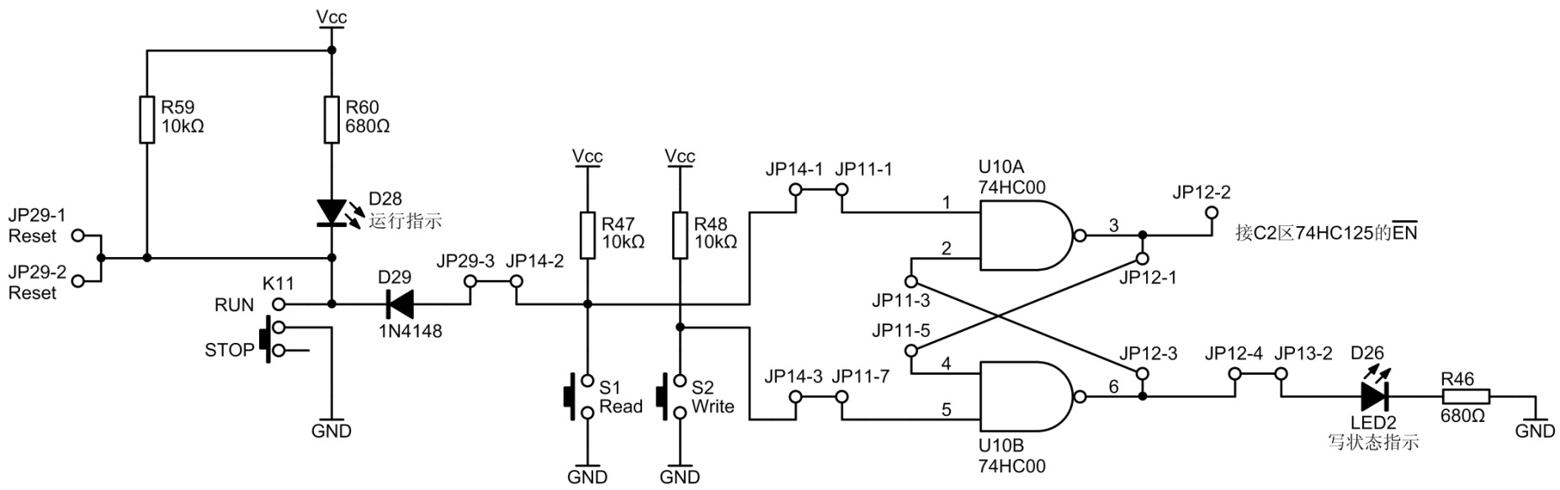
运行控制电路
与数据输入电路中74HC125的EN相连
① 当K11断开时
系统处于STOP状态，使用手动方式输入程序代码，CPU让出全部总线。当程序代码输入完毕经过检查正确无误之后，手动输入编程电路则要退出总线控制状态，将存储器的操作交给CPU。如果两者同时有效就会发生总线冲突，即地址线和数据线都得不到正确的数据。
② 当CPU全速运行时
系统处于RUN状态，手动输入编程电路退出总线控制状态，计算机立即进入全速进行。由于输入程序的过程完全不依赖于CPU，因此Altair-80C31 Small计算机对存储器的操作是分时进行的。

Slide 18
目 录
最小系统
地址输入电路
运行控制电路
数据输入电路

Slide 19
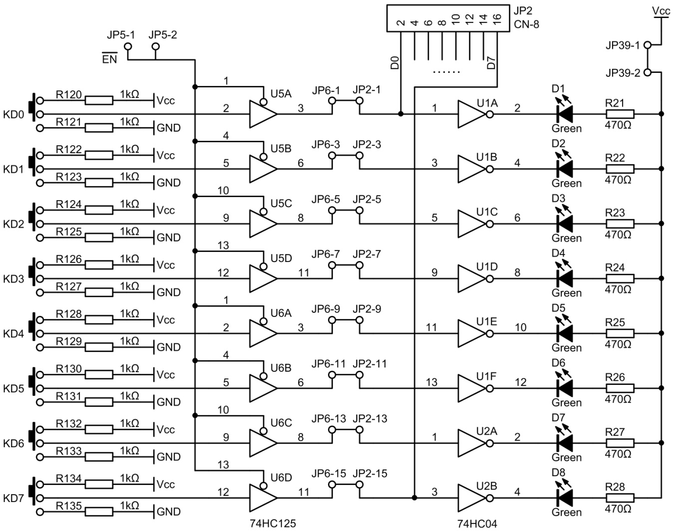
数据输入电路
与运行控制电路中JP12-2相连

